Slide 1
CASSE BRIQUES
Leandre BOUTELOUP
Tania OLIVIA
Léandre BOUTELOUP
Tania OLIVIA
Notes:
Léandre

Slide 2
Sommaire
Conception du projet
Tâches du projet
Organisation du projet
Vie du projet
Orientation
Notes:
Tania

Slide 3
Conception du projet

Slide 4
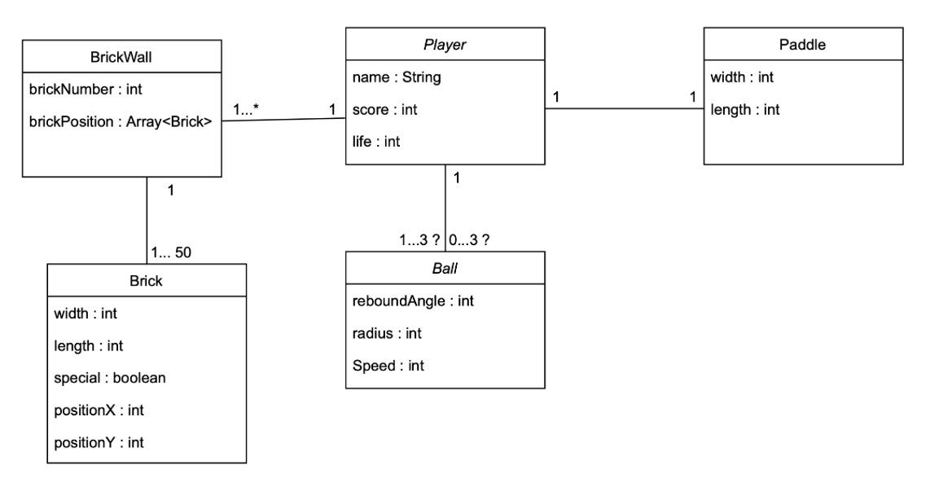
DIAGRAMME DE CLASSE (VERSION 1)
Notes:
léandre

Slide 5
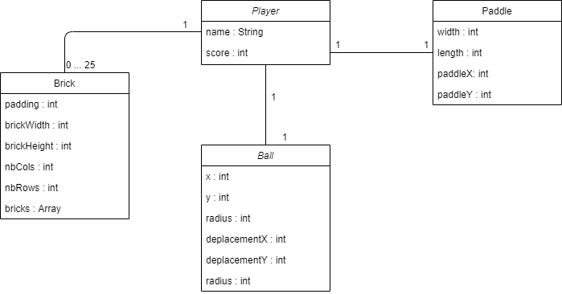
DIAGRAMME DE CLASSE (VERSION 2) (FINALE)
Notes:
tania

Slide 6
Tâches du projet

Slide 7
Tâches (LÉANDRE)
Le mur de brique (briques normales)
La balle
Les collisions
Notes:
Léandre

Slide 8
Tâches (TANIA)
La raquette
Le score
Le joeur
L’historique des scores avec nom des joueurs
Notes:
Tania

Slide 9
ORGANISATION DU PROJET

Slide 10
Outils utilisés
Discord
Gitlab
Google doc
Google ppt
draw.io

Slide 11
DÉMO
Notes:
Tania et Léandre

Slide 12
Vie du projet

Slide 13
PROBLÈMES RENCONTRÉS
Collision entre la balle et la raquette
Utilisation des classes
L’affichage du nom des joueurs et des scores
Les boutons “save” et “score board” qui étaient mal fonctionnelle

Slide 14
SOLUTIONS TROUVÉES
Lecture de documentation sur les classes
Schéma du canvas, de la balle et du paddle

Slide 15
Orientation

Slide 16
FUTURE ORIENTATION
LICENCE PROFESSIONNELLE DÉVELOPPEMENT MOBILE FULL STACK
LICENCE PROFESSIONNELLE DÉVELOPPEMENT WEB FULL STACK

Slide 17
MERCI POUR VOTRE ATTENTION !

